Slide 1
Multi-level feature fusion for multimodal human activity recognition in Internet of Healthcare Things
期刊：Information Fusion
一作：Md. Milon Islam a,∗

Slide 2
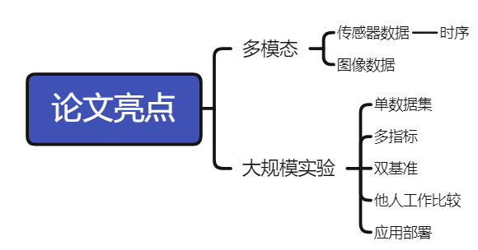
任务说明
活动识别是一个多类的分类任务。一次输出一个类别。可以基于传感器数据或者图像数据

Slide 3
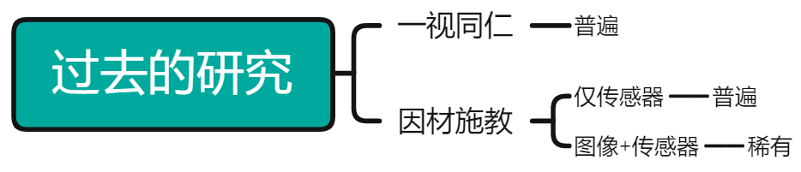
动机

Slide 4
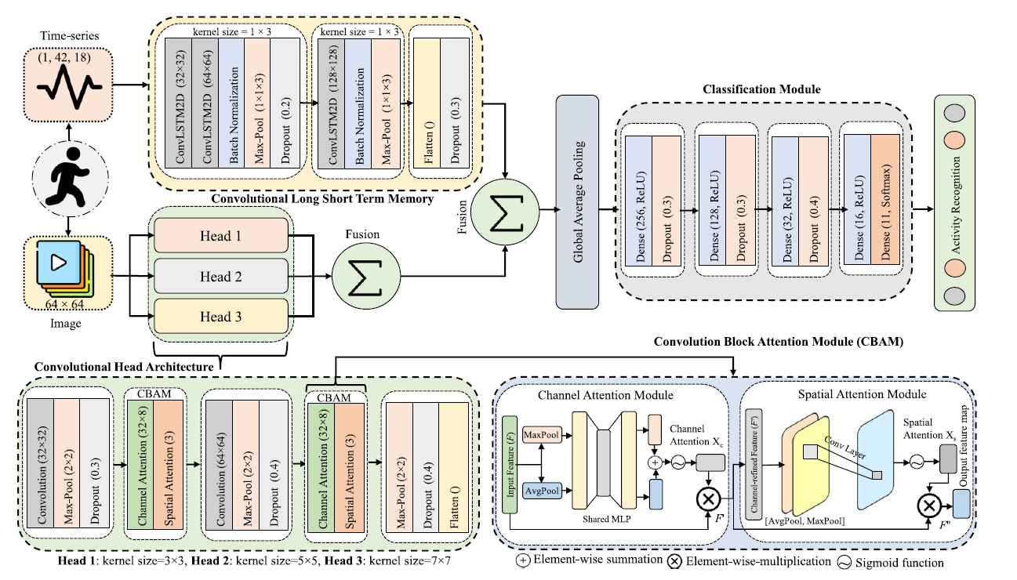
模型总览-繁琐

Slide 5
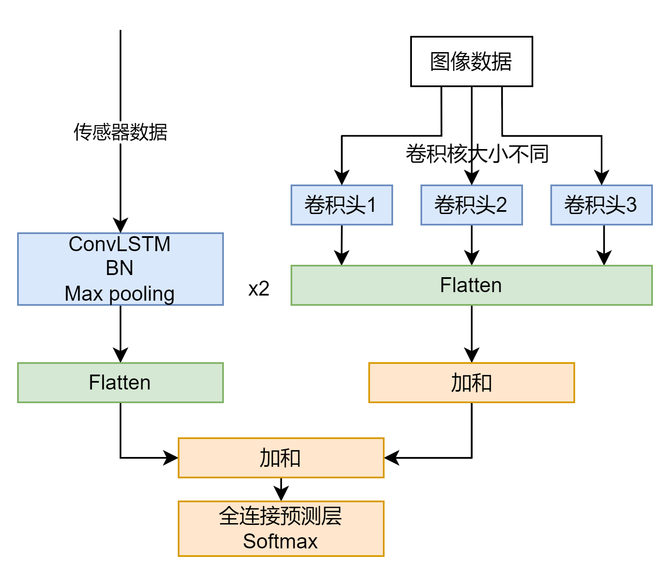
模型总览-简化

Slide 6
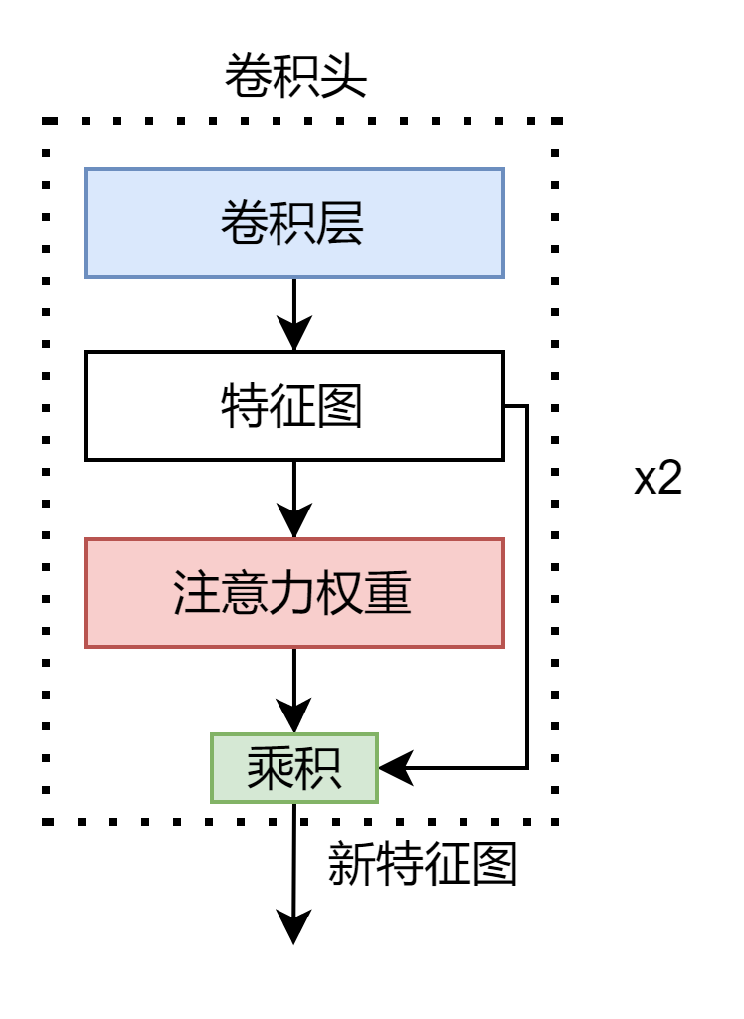
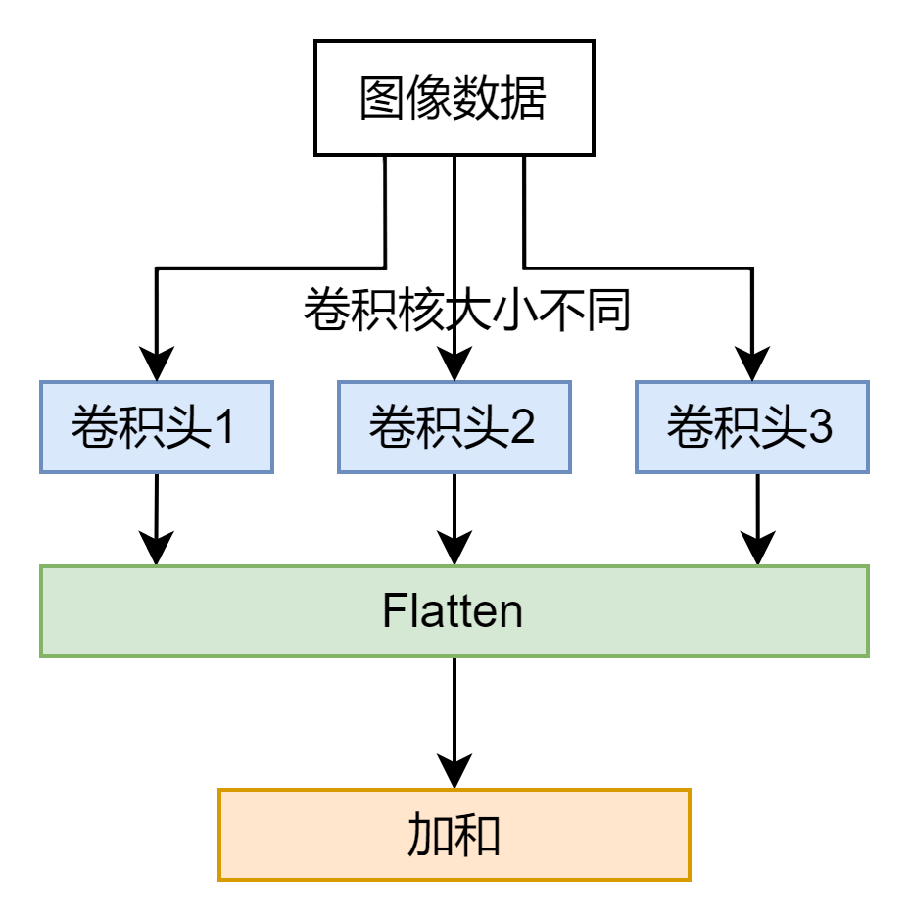
图像-多头卷积层
卷积头的加和是直接相加

Slide 7
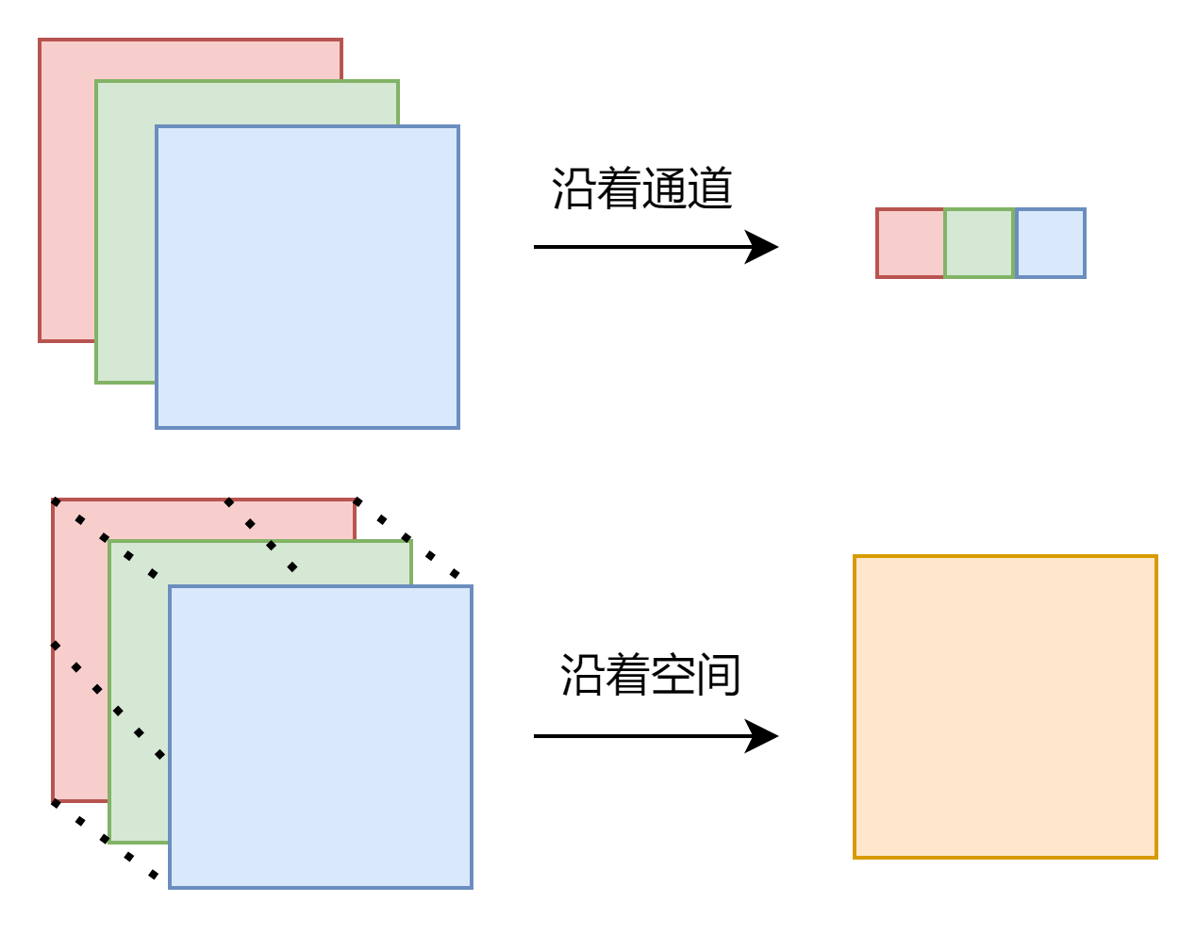
全局池化解释

Slide 8
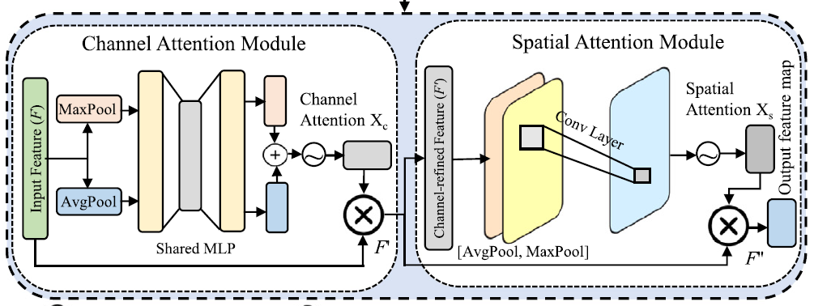
图像-卷积注意力层
简要说明：通道注意力+空间注意力。

Slide 9
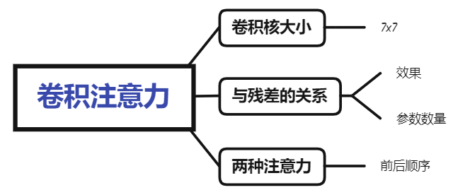
扩展阅读 CBAM: Convolutional Block Attention Module.ECCV2018
论文的重点

Slide 10
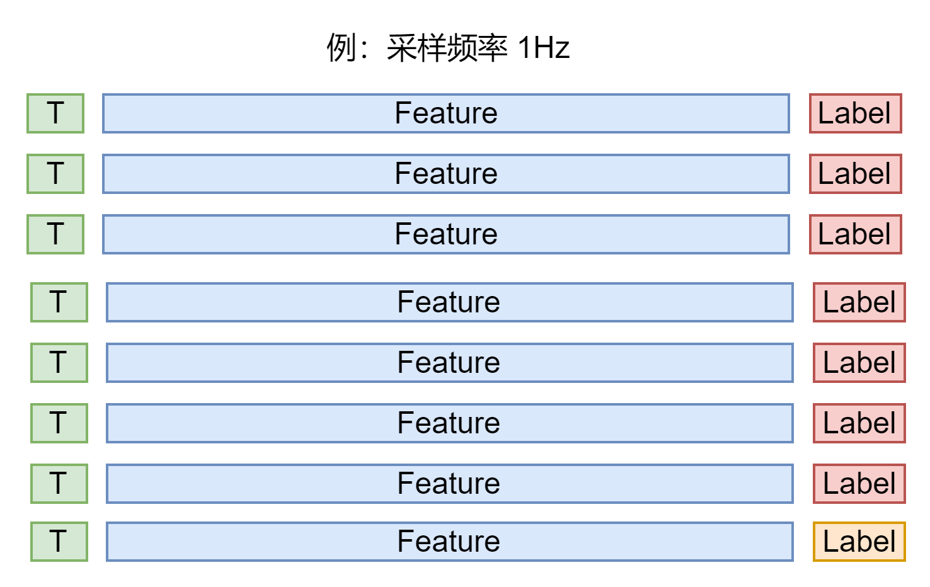
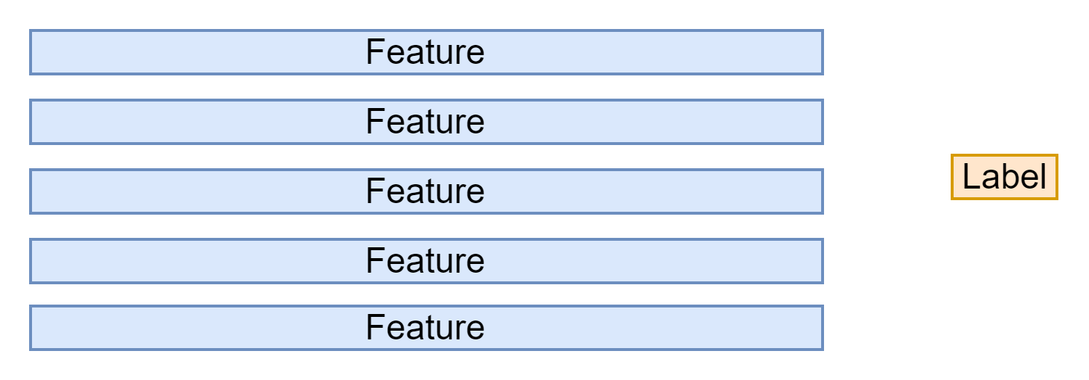
传感器数据-滑动窗口

Slide 11
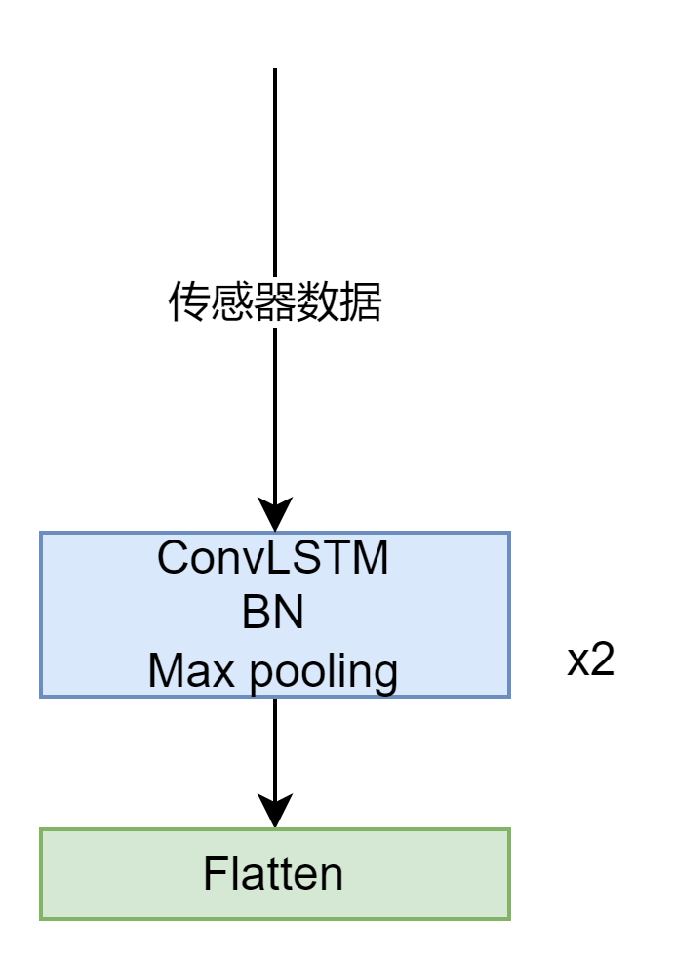
传感器-特征提取
Conv用于突出滑动窗口内部的某多个传感器
LSTM用于编码前后时间的动作相关性

Slide 12
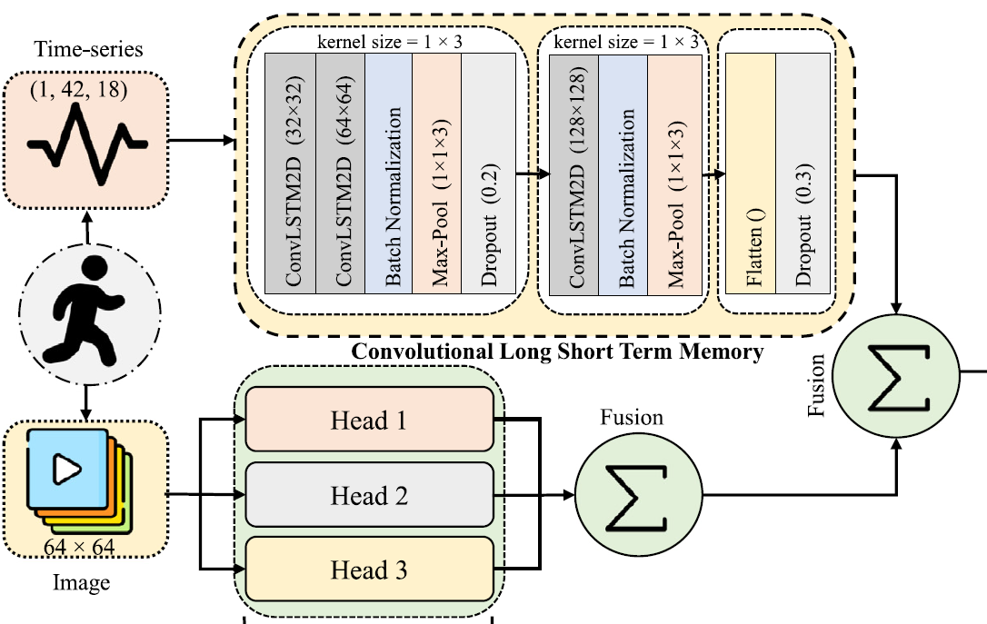
因材施教
文章并未提到，怎么融合的，
给出自己的解释
以及质疑

Slide 13
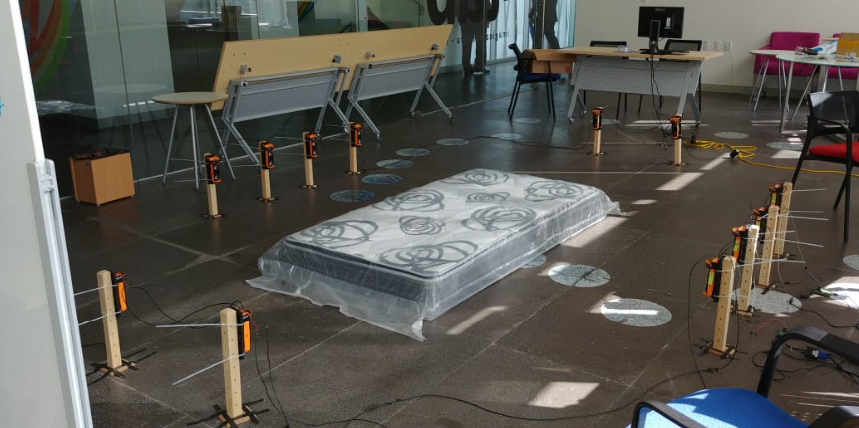
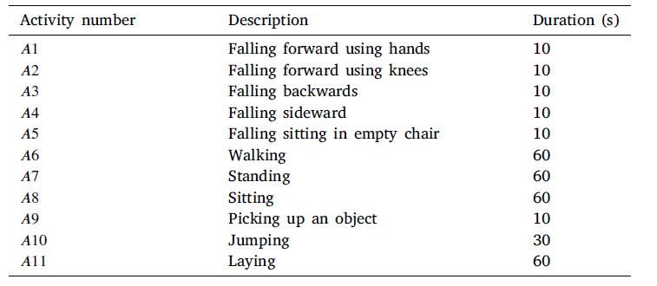
数据集Up-Fall简介
11类分类任务
https://sites.google.com/up.edu.mx/har-up/
强调一一对应

Slide 14
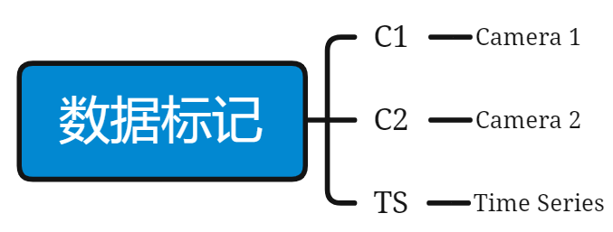
数据标记
数据的采集媒介是，两台相机和可穿戴传感器

Slide 15
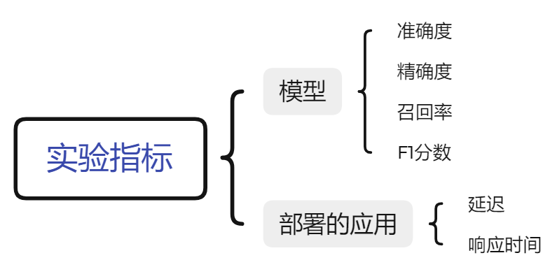
实验结果
侧面显示出作者团队工作量的富足

Slide 16
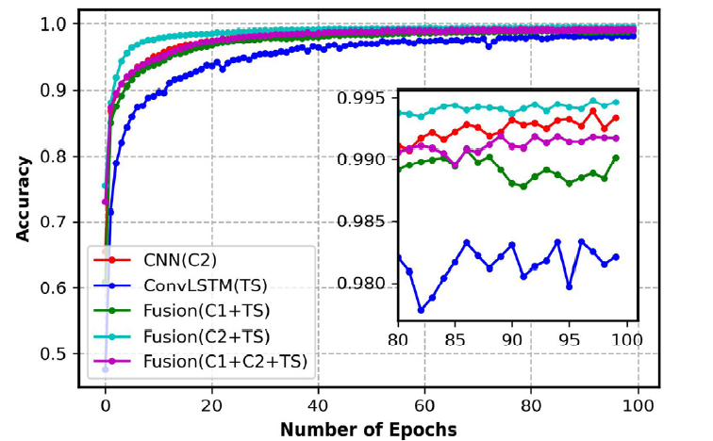
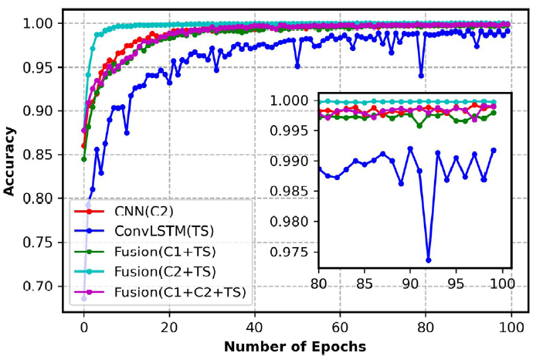
精度

Slide 17
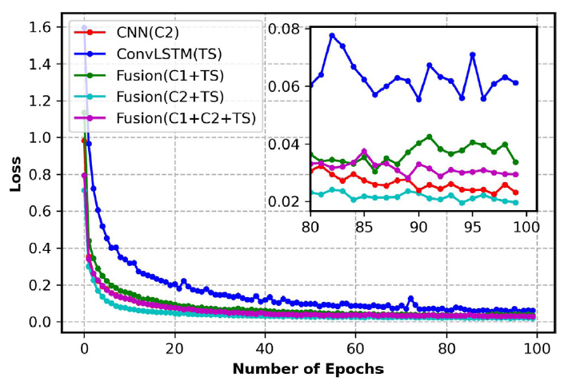
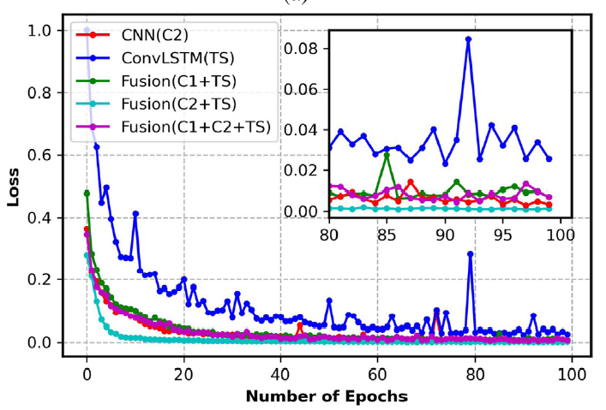
损失收敛速度

Slide 18
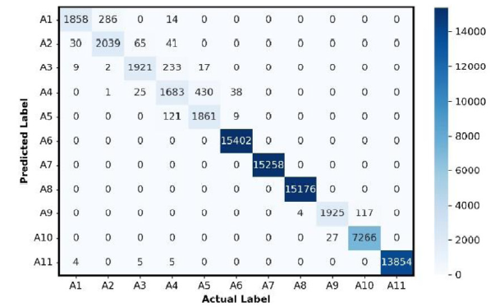
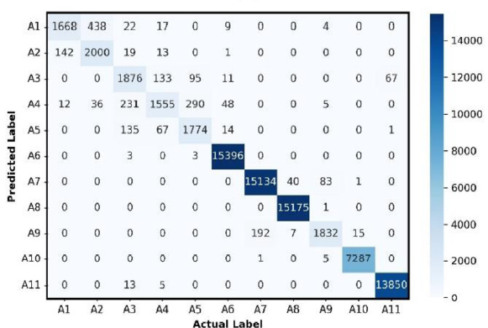
混淆矩阵-不妙的苗头
CNN
C2+TS

Slide 19
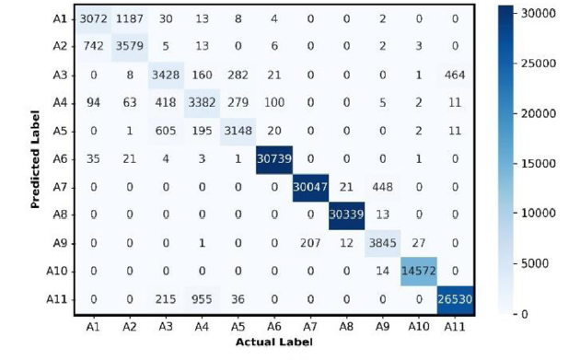
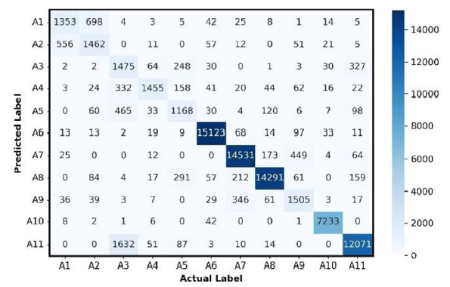
左上相对右下为什么颜色较淡？作者的解释
C1+C2+TS
ConvLSTM

Slide 20
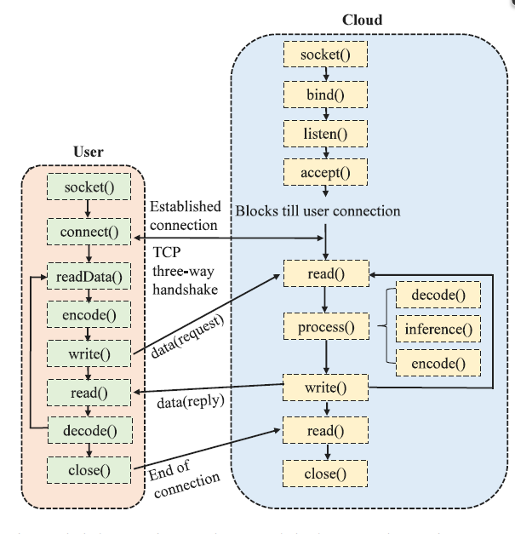
工作量的富足
多用户实时推理系统（简介）

Slide 21
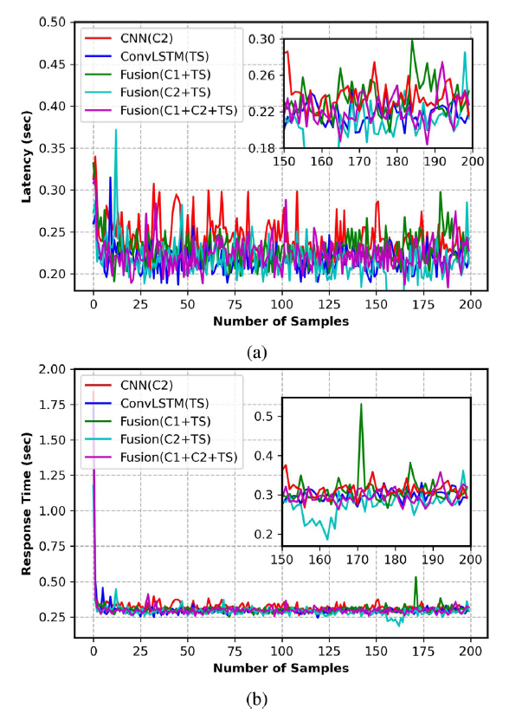
延迟-响应时间

Slide 22
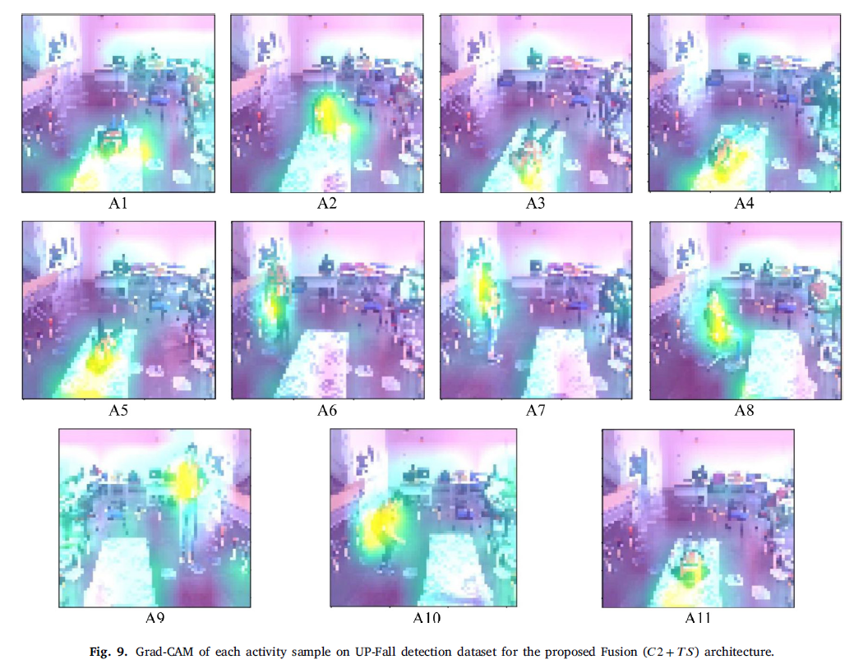
Grad-cam
Grad-cam知识源于Cam，是一种发现末尾特征图与图中物体位置产生对应关系的技术。
暂未学习Learning Deep Features for Discriminative Localization

Slide 23
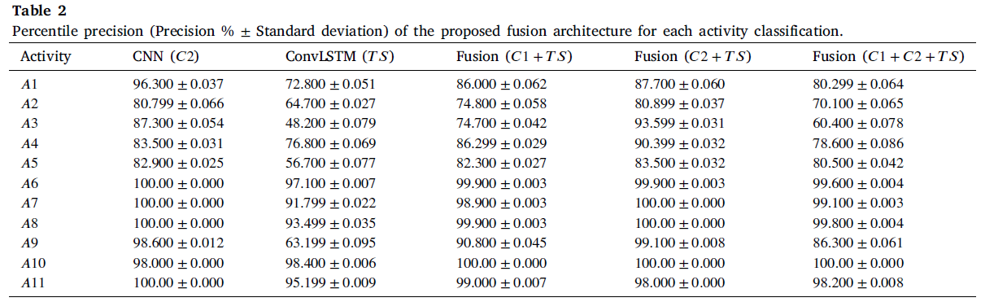
精确度

Slide 24
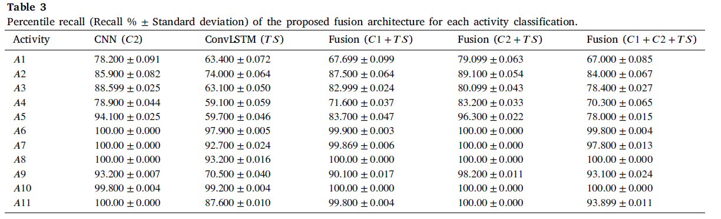
召回率

Slide 25
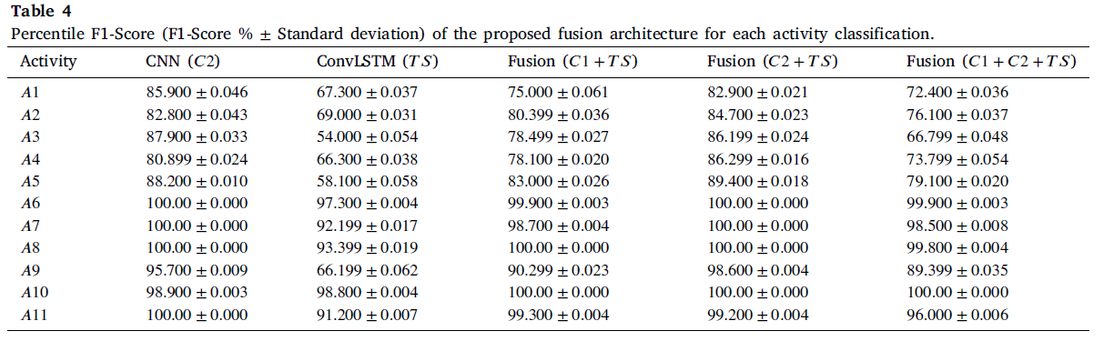
F1-score

Slide 26
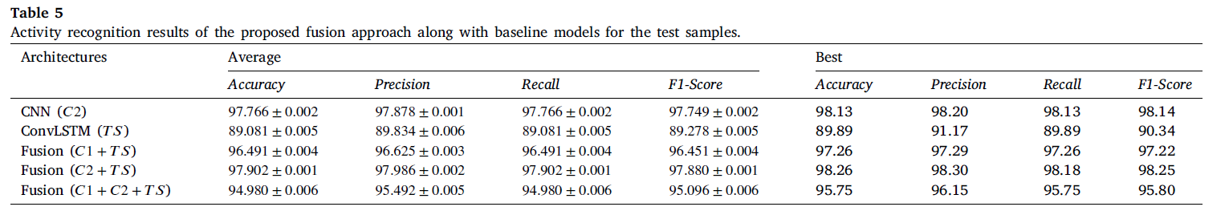
整体表现

Slide 27
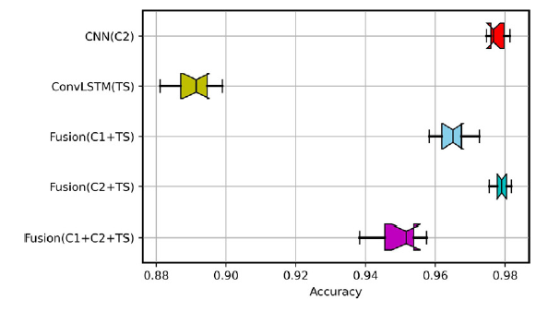
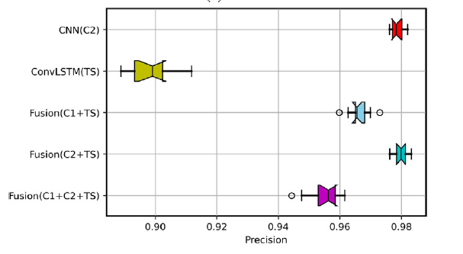
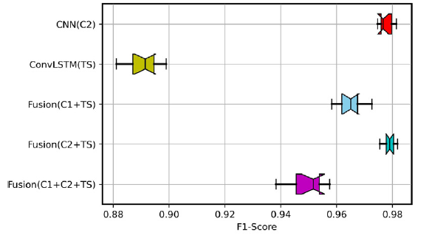
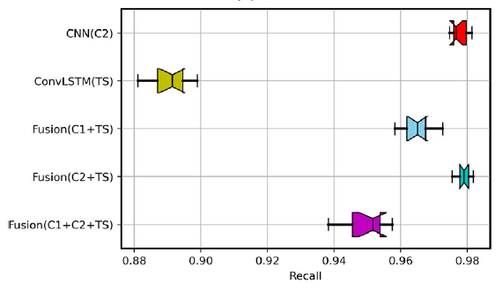
整体箱线图-不妙的扩散

Slide 28
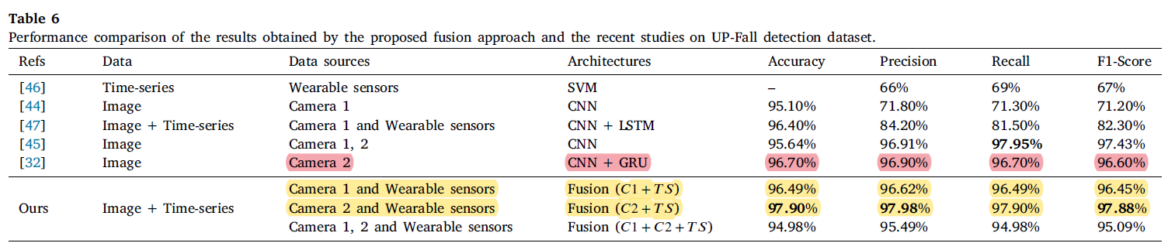
工作的对比-不妙

Slide 29
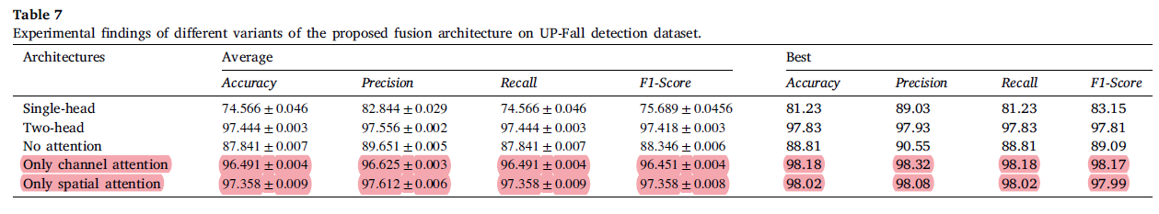
消融实验
空间注意力比通道注意力更好？是卷积比全连接更好（作者）

Slide 30
愤怒与猜测
是挂羊头卖狗肉？
展平层Flatten：将数据塑形，为融合提供了基础条件

Slide 31
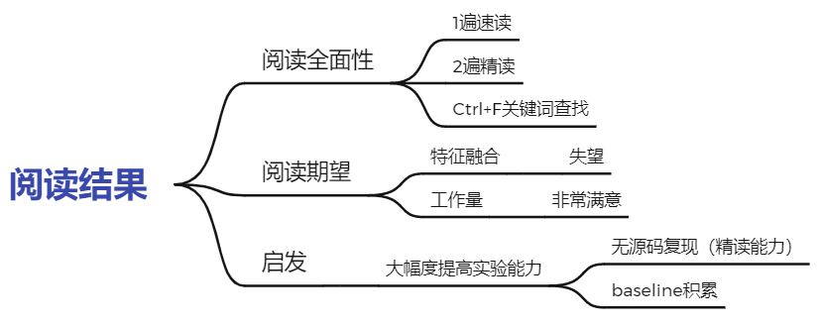
阅读的结果

